Slide 1
05/07/2021 – 09/07/2021

Slide 2
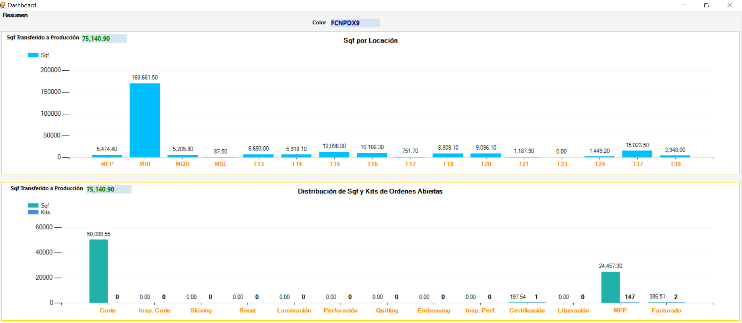
Dashboard.
Se agrego Pantalla Dashboard que contiene 2 graficas filtradas por color. 1.- La primera grafica muestra los pies cuadrados en cada una de las locaciones. 2.- La segunda grafica muestra como están distribuidos los pies cuadrados asignados a producción y ha cuantas cajas equivale los pies cuadrados en cada uno de los procesos.

